Slide 1



Instituto Tecnológico de Frontera Comalapa
Modalidad Mixta
Materia:
Administración de base de datos
Semestre:
Sexto semestre
Especialidad:
Ingeniería en Sistemas Computacionales.
Nombre del alumno:
Cynthia Jasmine Morales Torres / 231260014
Nombre del docente:
Ing. Francisco Javier Mingo Velazquez
Nombre del trabajo:
6.2 Reporte de Practica
Frontera Comalapa, Chiapas. A 13 de junio del 2026

Slide 2
Introducción
Nginx es un servidor web de alto rendimiento utilizado para alojar aplicaciones web. En esta práctica se realizó la instalación y configuración de Nginx para publicar una aplicación Angular, permitiendo el acceso desde otros dispositivos de la red y modificando las direcciones de la API para reemplazar localhost por la dirección IP del servidor.

Slide 3
Justificación
La presente práctica se realizó con la finalidad de adquirir conocimientos sobre la instalación y configuración de servidores web utilizando Nginx, una de las herramientas más utilizadas en el desarrollo y despliegue de aplicaciones web. Su implementación permite alojar aplicaciones de manera eficiente y facilitar el acceso a los recursos desde distintos dispositivos dentro de una red. Además, el despliegue de una aplicación Angular en Nginx contribuye al desarrollo de habilidades prácticas relacionadas con la administración de servidores, la publicación de aplicaciones y la preparación de entornos similares a los utilizados en el ámbito profesional.

Slide 4
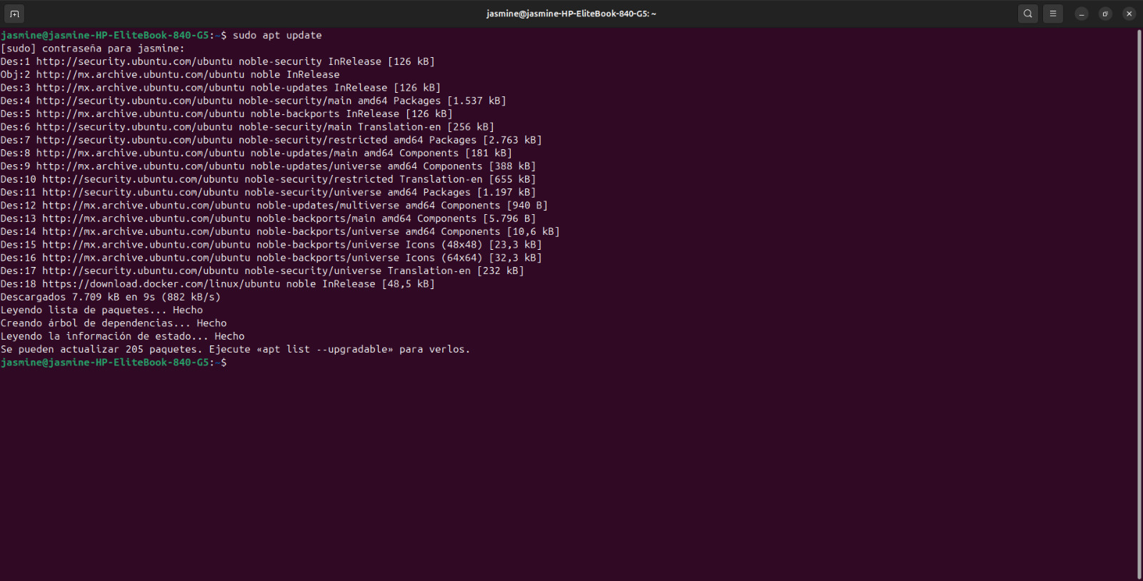
Se instaló el servidor web Nginx utilizando el gestor de paquetes APT de Ubuntu. Durante este proceso se descargaron e instalaron las dependencias necesarias para su funcionamiento.

Slide 5
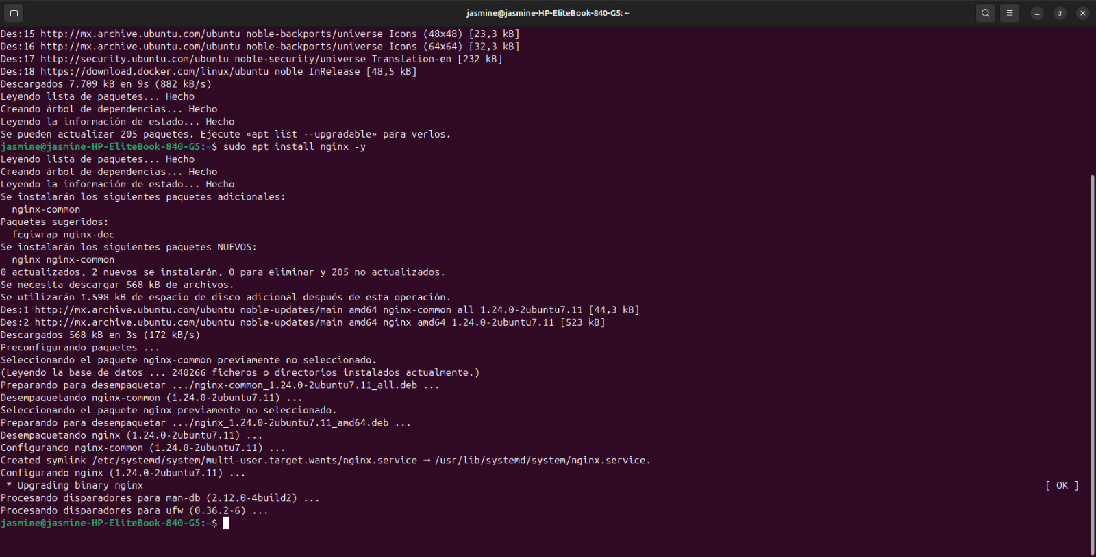
El sistema descargó y configuró automáticamente los paquetes requeridos. Al finalizar, Nginx quedó disponible para ser utilizado como servidor web.

Slide 6
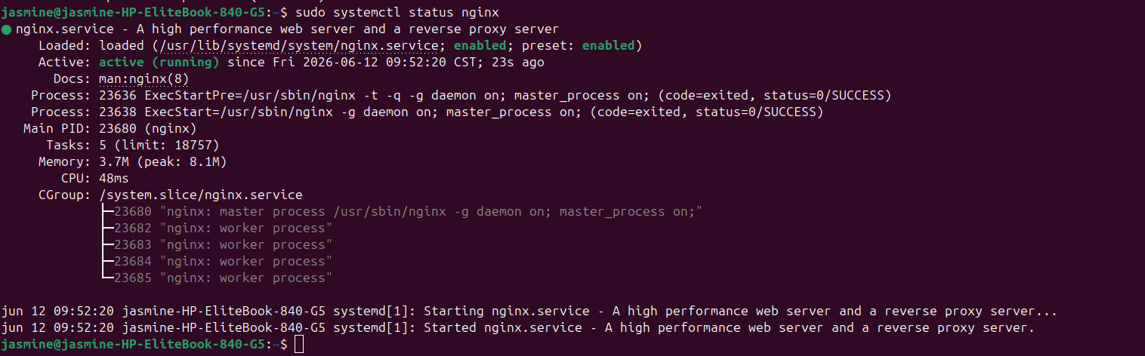
Se verificó el estado del servicio mediante el comando systemctl status nginx, confirmando que el servidor se encontraba activo y ejecutándose correctamente.

Slide 7
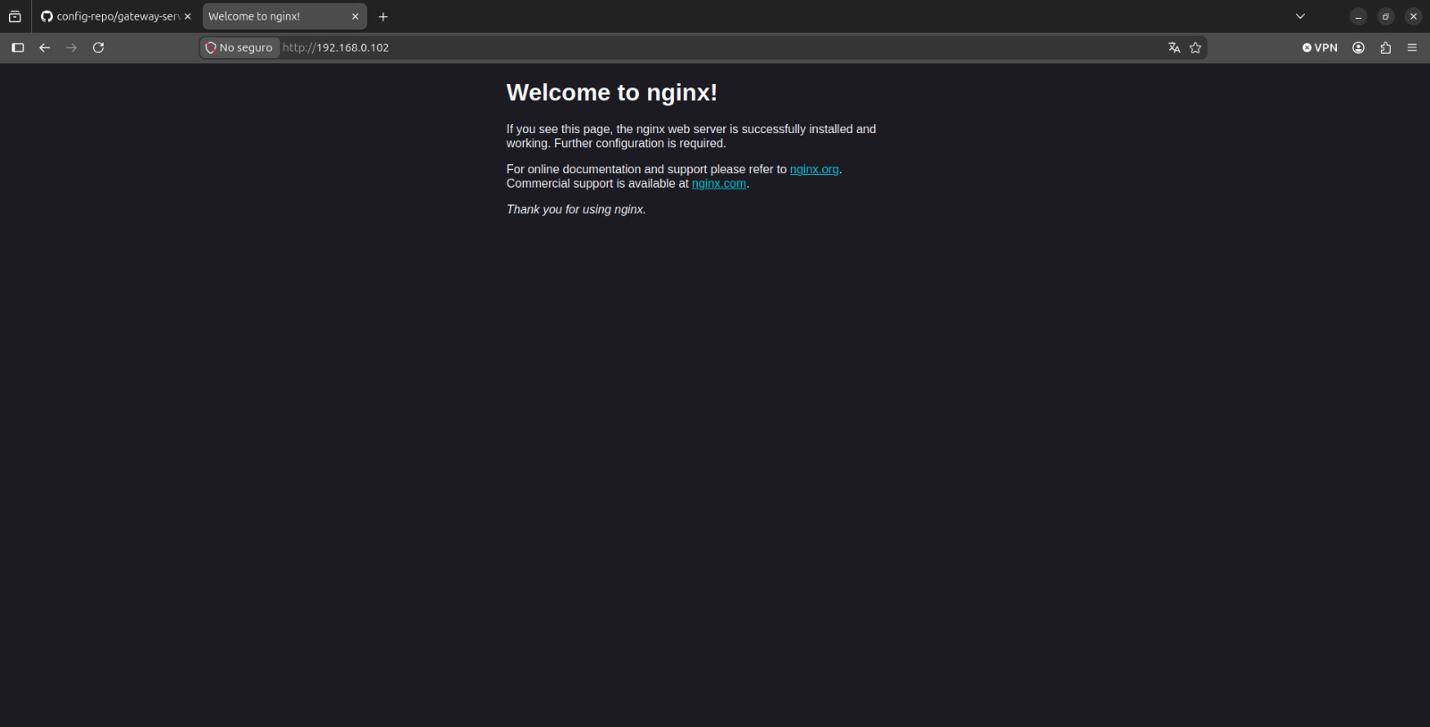
Prueba en navegador
Se comprobó el funcionamiento de Nginx accediendo desde el navegador web. La aparición de la página "Welcome to nginx!" confirmó que el servidor estaba respondiendo correctamente.

Slide 8
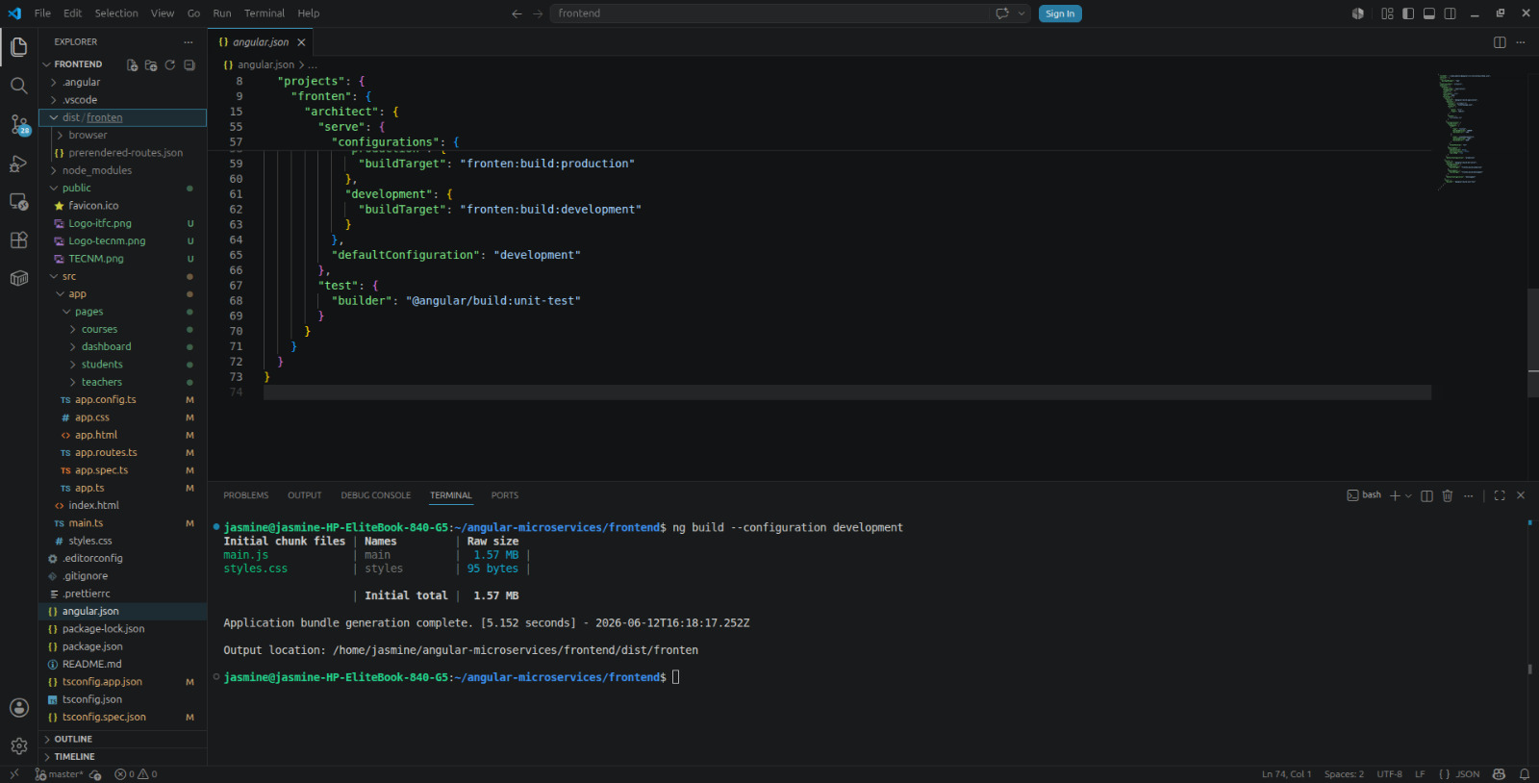
Configuracion de angular Se revisó la configuración del proyecto Angular y se preparó la carpeta generada para producción con el objetivo de desplegar la aplicación mediante Nginx.

Slide 9
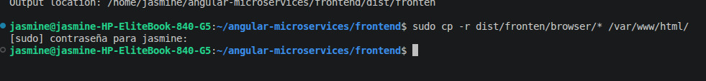
Copia de archivos
los archivos compilados de Angular fueron copiados al directorio /var/www/html, utilizado por Nginx para servir contenido web.

Slide 10
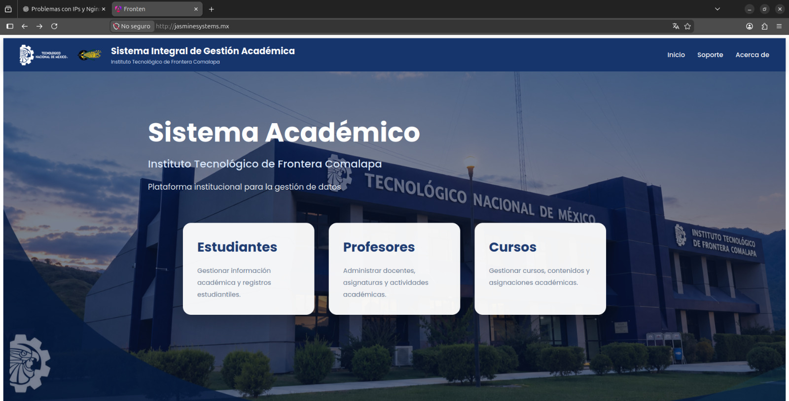
Verificación y reinicio
Se verificó que los archivos se encontraran correctamente en el directorio de publicación y posteriormente se reinició el servicio Nginx para aplicar los cambios realizados.

Slide 11
Conclusión
Durante el desarrollo de la práctica se logró instalar y configurar correctamente el servidor web Nginx, verificando su funcionamiento mediante diferentes pruebas. Asimismo, se realizó la publicación de una aplicación Angular copiando los archivos compilados al directorio de trabajo del servidor. Los resultados obtenidos permitieron comprender el proceso de despliegue de aplicaciones web en un entorno Linux, así como la importancia de Nginx como herramienta para la administración y distribución eficiente de contenido web. Esto contribuye al fortalecimiento de los conocimientos relacionados con la implementación de aplicaciones en ambientes reales de trabajo.

